Slide 1
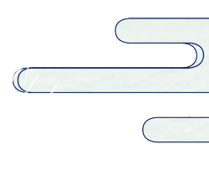
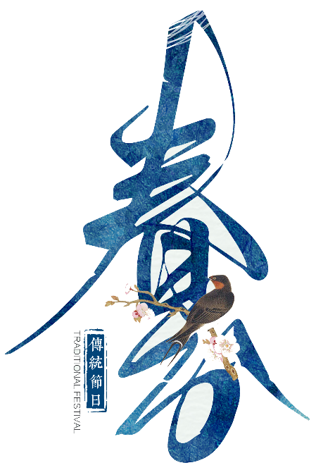
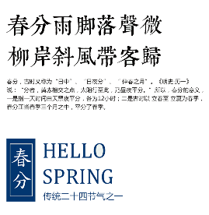

Slide 2
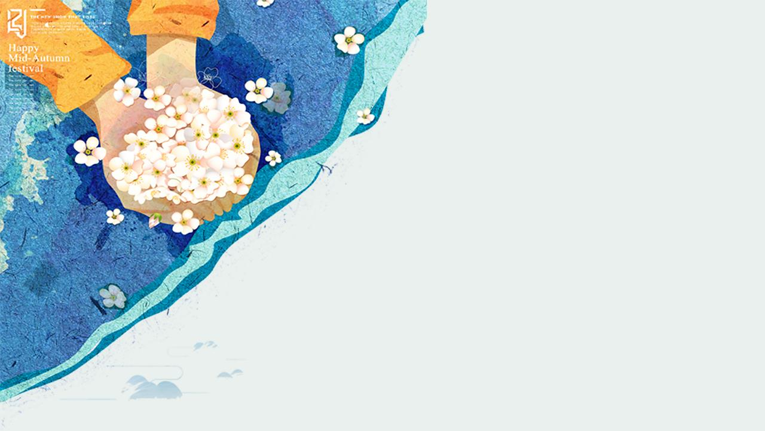
一、历史发展
目录
二、民间习俗
三、文学记述
四、典籍记载
五、节日意义

Slide 3
节气摘要

Slide 4
春分是个比较重要的节气，它不仅有天文学上的意义：南北半球昼夜平分；在气候上，也有比较明显的特征，春分时节，我国除青藏高原、东北、西北和华北北部地区外都进入明媚的春天，在辽阔的大地上，杨柳青青、莺飞草长、小麦拔节、油菜花香。二十四节气之日前后年。
历史发展

Slide 5
节气由来
春分，是春季九十天的中分点。二十四节气之一，每年农历二月十五日前后。太阳位于黄经0°(春分点)时。春分这一天太阳直射地球赤道，南北半球季节相反，北半球是春分，在南半球来说就是秋分。这一天昼夜长短平均，正当春季九十日之半，故称“春分”。

Slide 6
民间习俗

Slide 7
在每年的春分那一天，世界各地都会有数以千万计的人在做“竖蛋”试验。这一被称之为“中国习俗”的玩艺儿。春分成了竖蛋游戏的最佳时光，故有“春分到，蛋儿俏”的说法。有个不成节的习俗，叫做“春分吃春菜”。
民间习俗

Slide 8
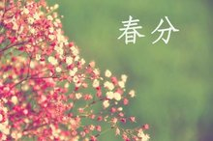
由于春分节气平分了昼夜、寒暑，人们在保健养生时应注意保持人体的阴阳平衡状态。
节气养生

Slide 9
节气养生
中医也有很多讲究，俗称吃“春”。在这个季节，可以多吃一些红枣等养脾的甜食，而在每日的午餐，也适宜补充炖汤食品，如胡萝卜排骨汤、白果乌鸡汤等，既可补充人体在季节过渡中需要的水分，又可增加蛋白质的摄入，有助于增强人体抵抗力。

Slide 10
文学记述

Slide 11
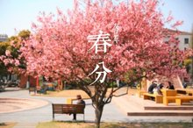
文学记述
诗词曲
蝶恋花 葛胜仲
已过春分春欲去。千炬花间，作意留春住。一曲清歌无误顾。绕梁馀韵归何处。尽日劝春春不语。红气蒸霞， 且看桃千树。才子霏谈更五鼓。剩看走笔挥风雨。

Slide 12
文学记述
春分 七绝·苏醒
春分雨脚落声微，柳岸斜风带客归。
时令北方偏向晚，可知早有绿腰肥。
偷声木兰花·春分遇雨
天将小雨交春半，谁见枝头花历乱。
纵目天涯，浅黛春山处处纱。
焦人不过轻寒恼，问卜怕听情未了。
许是今生，误把前生草踏青。

Slide 13
文学记述
《少年游 杜安世》
小楼归燕又黄昏。
寂寞锁高门。
轻风细雨，
惜花天气，
相次过春分。
画堂无绪，
初燃绛蜡，
罗帐掩馀薰。
多情不解怨王孙。
任薄幸、一从君。

Slide 14
文学记述
《春分日》年代：唐 作者： 徐铉
仲春初四日，春色正中分。绿野徘徊月，晴天断续云。
燕飞犹个个，花落已纷纷。思妇高楼晚，歌声不可闻。

Slide 15
典籍记载

Slide 16
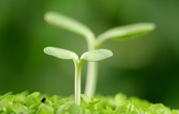
典籍记载
春分，古时又称为“日中”、“日夜分”、“仲春之月”。《明史·历一》说：“分者，黄赤相交之点，太阳行至此，乃昼夜平分。”所以，春分的意义，一是指一天时间白天黑夜平分，各为12小时；二是古时以立春至立夏为春季，春分正当春季三个月之中，平分了春季。

Slide 17
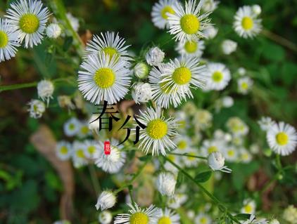
典籍记载
春分
汉董仲舒《春秋繁露·阴阳出入上下》：“至于中春之月，阳在正东，阴在正西，谓之春分。春分者，阴阳相半也，故昼夜均而寒暑平。”

Slide 18
节日意义

Slide 19
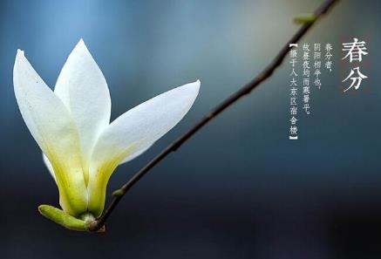
节日意义
春分的意义，一是指一天时间白天黑夜平分，各为12小时；二是古时以立春至立夏为春季，春分正当春季三个月之中，平分了春季。

